Slide 1
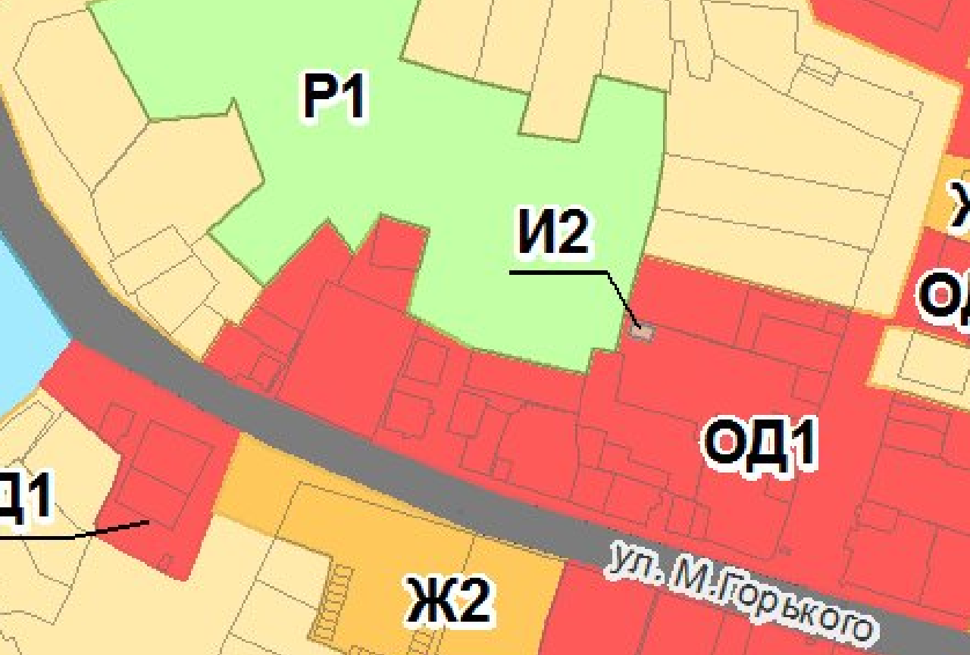
Правила землепользования и застройки муниципального образования «город Тетюши» Тетюшского муниципального района Республики Татарстан.
Фрагмент Карты градостроительного зонирования. Территориальные зоны. (после внесения изменений)
И2

